Slide 1


- Đọc đúng các tiếng trong bài, ngắt nghỉ đúng nhịp thơ trong bài.
- Trả lời được các câu hỏi của bài.
- Hiểu nội dung bài: Ca ngợi vẻ đẹp của cây tre và vẻ đẹp thiên nhiên làng quê.

Slide 2


Slide 3

Luỹ tre
Mỗi sớm mai thức dậy
Lũy tre xanh rì rào
Ngọn tre cong gọng vó
Kéo mặt trời lên cao.
Mặt trời xuống núi ngủ
Tre nâng vầng trăng lên
Sao, sao treo đầy cành
Suốt đêm dài thắp sáng.
Những trưa đồng đầy nắng
Trâu nằm nhai bóng râm
Tre bần thần nhớ gió
Chợt về đầy tiếng chim.
Bỗng gà lên tiếng gáy
Xôn xao ngoài luỹ tre
Đêm chuyển dần về sáng
Mầm măng đợi nắng về.
Nguyễn Công Dương

Slide 4


Chia đoạn
Bài được chia làm 4 khổ thơ

Slide 5




Luỹ tre
Mỗi sớm mai thức dậy
Lũy tre xanh rì rào
Ngọn tre cong gọng vó
Kéo mặt trời lên cao.
Mỗi sớm mai thức dậy
Lũy tre xanh rì rào
Ngọn tre cong gọng vó
Kéo mặt trời lên cao.
Mặt trời xuống núi ngủ
Tre nâng vầng trăng lên
Sao, sao treo đầy cành
Suốt đêm dài thắp sáng.
Những trưa đồng đầy nắng
Trâu nằm nhai bóng râm
Tre bần thần nhớ gió
Chợt về đầy tiếng chim.
Những trưa đồng đầy nắng
Trâu nằm nhai bóng râm
Tre bần thần nhớ gió
Chợt về đầy tiếng chim.
Bỗng gà lên tiếng gáy
Xôn xao ngoài luỹ tre
Đêm chuyển dần về sáng
Mầm măng đợi nắng về.
Nguyễn Công Dương

Slide 6

rì rào
gọng vó
bóng râm
bần thần
xôn xao

Slide 7
Luỹ tre
Mỗi sớm mai thức dậy
Lũy tre xanh rì rào
Ngọn tre cong gọng vó
Kéo mặt trời lên cao.
Mỗi sớm mai thức dậy
Lũy tre xanh rì rào
Ngọn tre cong gọng vó
Kéo mặt trời lên cao.
Mặt trời xuống núi ngủ
Tre nâng vầng trăng lên
Sao, sao treo đầy cành
Suốt đêm dài thắp sáng.
Những trưa đồng đầy nắng
Trâu nằm nhai bóng râm
Tre bần thần nhớ gió
Chợt về đầy tiếng chim.
Những trưa đồng đầy nắng
Trâu nằm nhai bóng râm
Tre bần thần nhớ gió
Chợt về đầy tiếng chim.
Bỗng gà lên tiếng gáy
Xôn xao ngoài luỹ tre
Đêm chuyển dần về sáng
Mầm măng đợi nắng về.
Nguyễn Công Dương

Slide 8
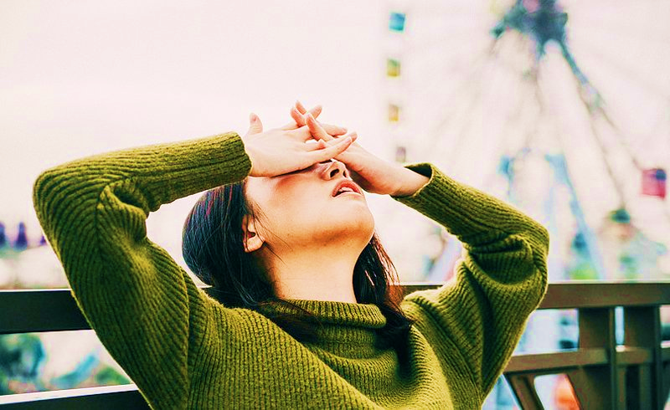

Từ ngữ
Bần thần:
Chỉ tâm trạng nhớ thương, lưu luyến, nghĩ ngợi.

Slide 9
Luỹ tre
1. Tìm từ ngữ chỉ thời gian trong bài thơ?
Mỗi sớm mai thức dậy
Lũy tre xanh rì rào
Ngọn tre cong gọng vó
Kéo mặt trời lên cao.
Mặt trời xuống núi ngủ
Tre nâng vầng trăng lên
Sao, sao treo đầy cành
Suốt đêm dài thắp sáng.
Những trưa đồng đầy nắng
Trâu nằm nhai bóng râm
Tre bần thần nhớ gió
Chợt về đầy tiếng chim.
Bỗng gà lên tiếng gáy
Xôn xao ngoài luỹ tre
Đêm chuyển dần về sáng
Mầm măng đợi nắng về.
Nguyễn Công Dương

